Slide 1





TRƯỜNG TIỂU HỌC NGỌC THỤY
Chào mừng các em đến với
tiết Tự nhiên xã hội

Slide 2
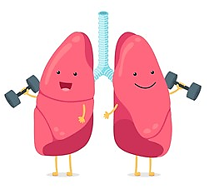
BÀI 24
BÀI 24
CHĂM SÓC, BẢO VỆ
CƠ QUAN HÔ HẤP

Slide 3
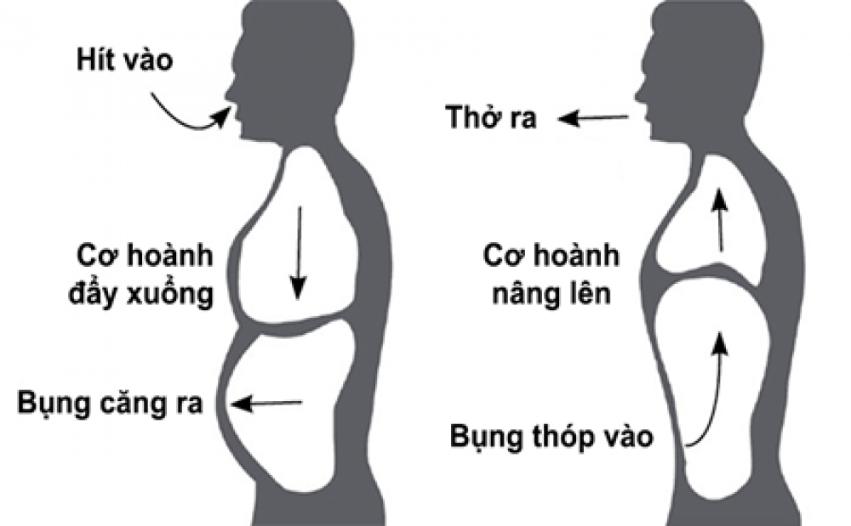
Hít thở đúng cách
Bước 1: Hít chậm và sâu bằng mũi cho đến khi bụng phồng lên.
Bước 2: Thở ra chậm để không khí từ từ đi qua mũi cho đến khi bụng xẹp xuống.

Slide 4
Sau khi luyện tập cách hít thở đúng em cảm thấy như thế nào?

Slide 5
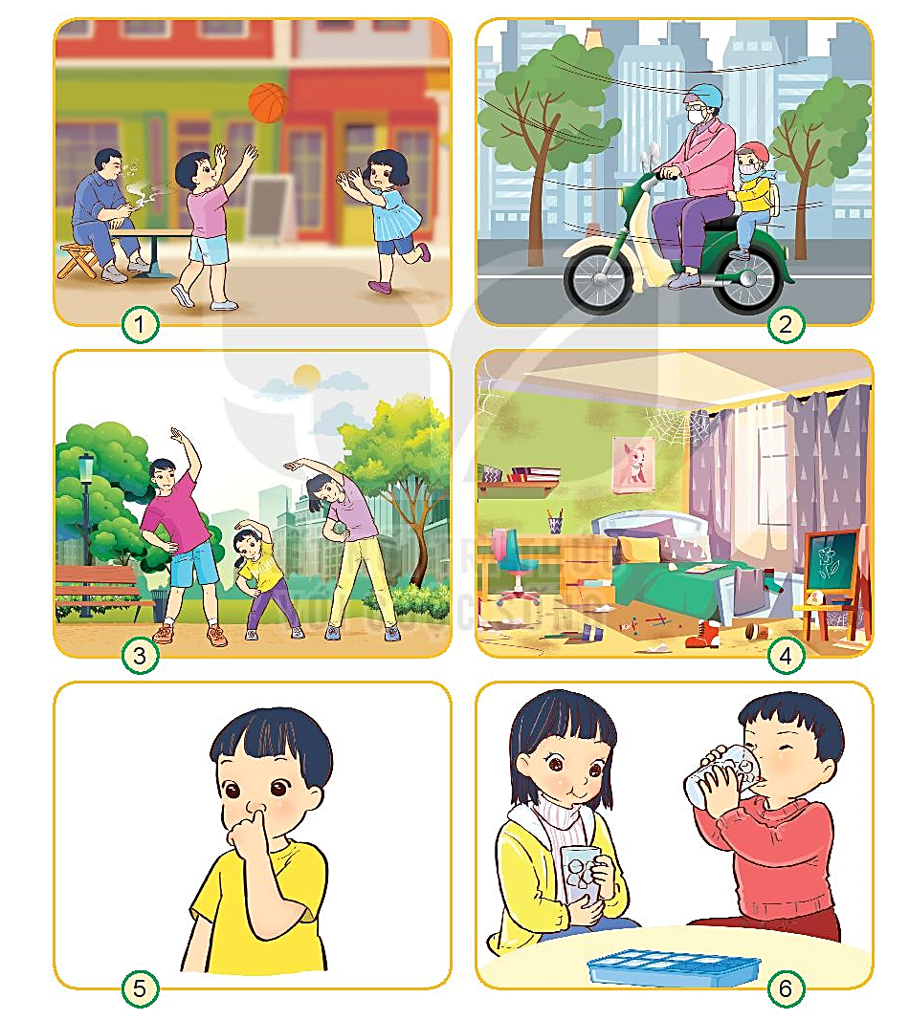




Vui chơi ở nơi có khói thuốc
Đeo khẩu trang khi ra đường
Tập thể dục thể thao
Phòng bữa bãi, bẩn thỉu
Cho tay lên ngoáy mũi
Uống nước đá

Slide 6
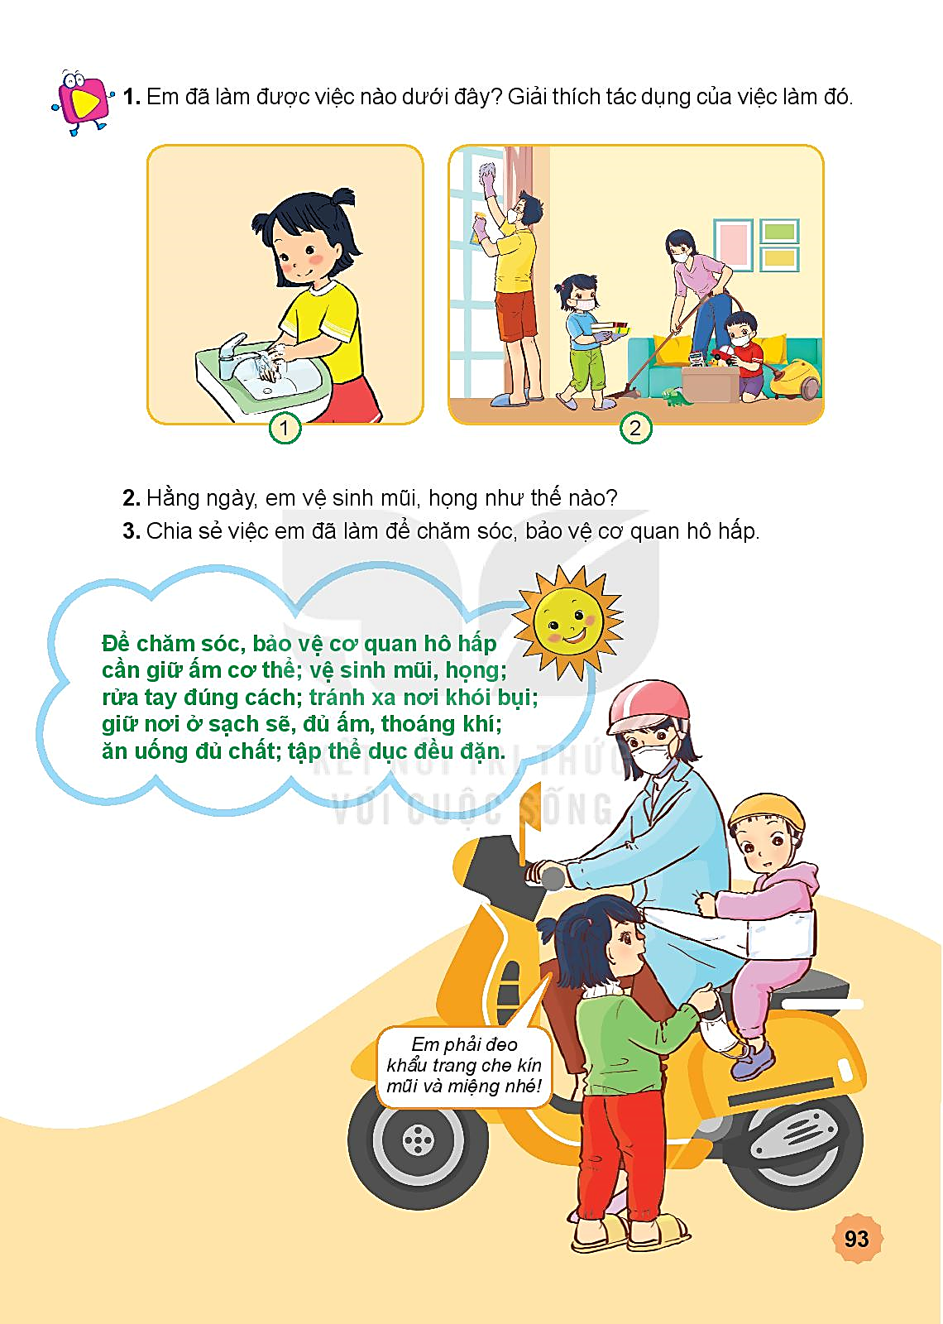
Em đã làm được việc nào dưới đây? Giải thích tác dụng của việc đó.
Dọn dẹp nhà cửa
Rửa tay sạch

Slide 7
Phóng viên nhí
Gợi ý
1. Bạn làm gì để bảo vệ cơ quan hô hấp?
2. Hàng ngày bạn vệ sinh mũi họng như thế nào?
3. Bạn làm gì để phòng bệnh hô hấp?

Slide 8
Ghi nhớ
Chăm sóc, bảo vệ cơ quan hô hấp cần giữ ấm cơ thể; vệ sinh mũi, họng; rửa tay đúng cách; tránh xa nơi khói bụi; giữ gìn nơi ở sạch sẽ, đủ ấm, thoáng khí; ăn uống đủ chất; tập thể dục đều đặn.
Em phải đeo khẩu trang che kín mũi và miệng nhé!

Slide 9

Củng cố bài học

